Slide 1
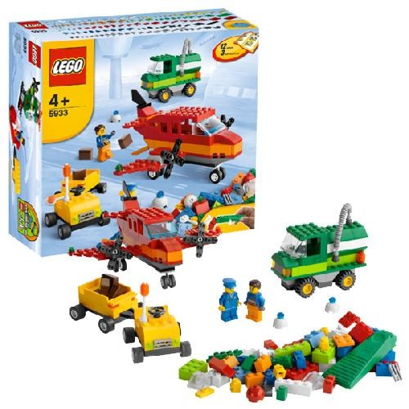
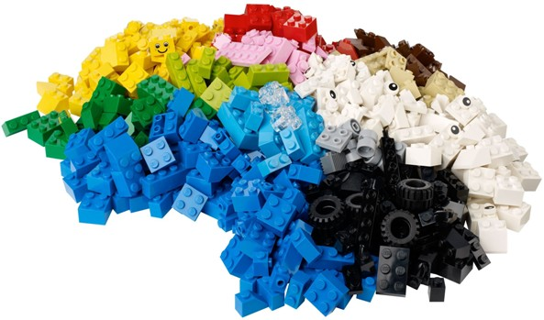
МАДОУ «Пингвин» «Необычные превращения LEGO - конструктора»
Романько Т.Д.
Воспитатель
г. Лабытнанги-2017

Slide 2
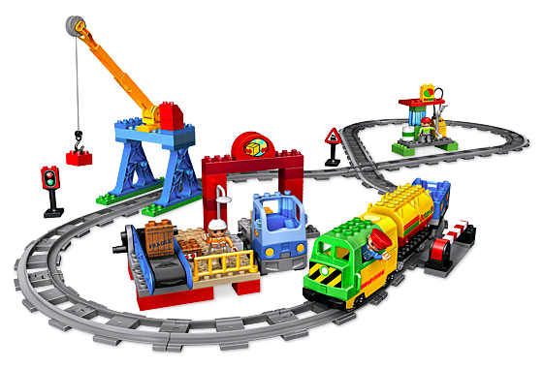
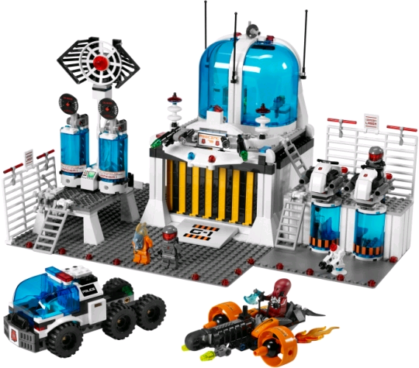
«Конструируя, ребенок действует, как зодчий, возводящий здание собственного интеллекта» Ж. Пиаже

Slide 3
Применение конструктора LEGO способствует:
Развитию у детей сенсорных представлений;
Развитию и совершенствованию психических функций;
Тренировке пальцев кистей рук;
Сплочению детского коллектива;
Развитию речи ребенка.

Slide 4
С 1932г. ведет свою историю конструктор ЛЕГО
Основатель компании ЛЕГО Оле Кирк Кристиансен
Его семья (сын и внук)

Slide 6
Первые деревянные кубики компании ЛЕГО
В 1947г. Компания разработала первые пластиковые кубики, являющиеся предшественниками современных кубиков ЛЕГО

Slide 7
Производство ЛЕГО достигает объема 706 млн. элементов в год. С момента изобретения с конвейера сошло более 560 миллиардов деталей!
Notes:
Сразись с силами Первого Ордена на Истребителе По. Изготовленный по индивидуальному заказу звёздный истребитель обладает невероятными характеристиками: четырьмя пружинными пушками, двумя пушками, стреляющими шипами, выдвижным механизмом посадки, раскрывающимися крыльями, открывающейся кабиной, где можно разместить минифигурку и дроида-астромеханика BB-8. К истребителю даже прилагается устройство для зарядки пушек, оружейная стойка, дополнительные ракеты и боеприпасы, а также кресло пилота для минифигурки. Забирайся в кабину по приставной лестнице, пристёгивайся и приготовься воссоздать свои любимые сцены из фильма Звёздные Войны: Пробуждение Силы!
В набор входят 3 минифигурки с различным оружием и аксессуарами: По Дэмерон, наземная команда Повстанцев, пилот истребителя Повстанцев, дроид-астромеханик BB-8.

Slide 8
В июне 1968 года был открыт первый Леголенд в самом центре Дании

Slide 9
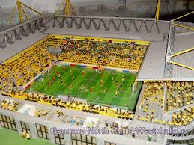
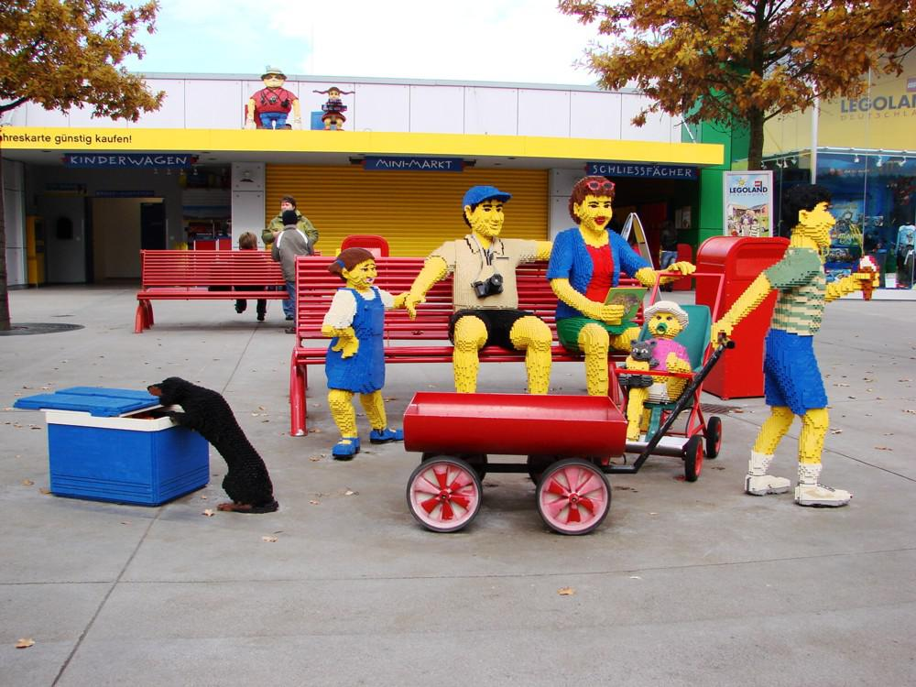
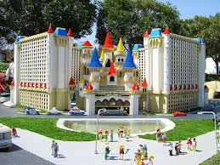
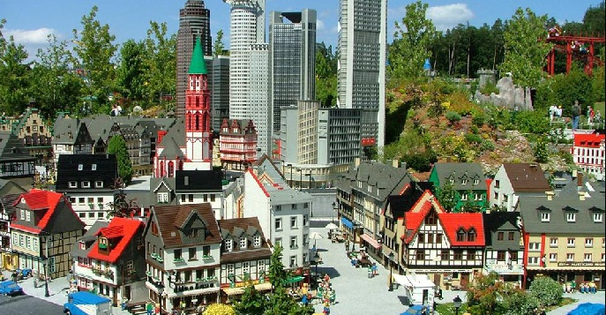
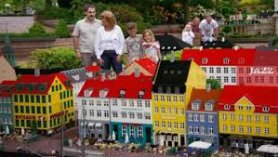
ЛЕГОЛЕНД

Slide 10
Вавилонская башня

Slide 11
Образовательная область «Познавательное развитие»
«Найди такой же!», «Найди и назови», «Волшебный мешочек»

Slide 12
«Построй цифру»

Slide 13
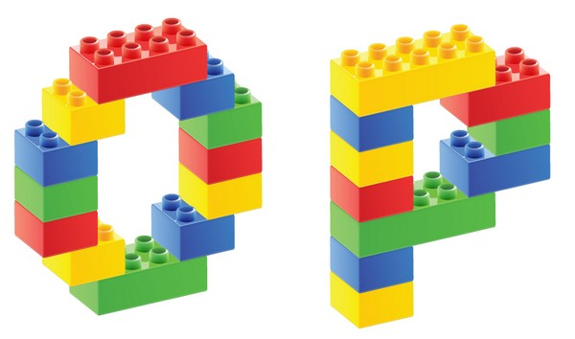
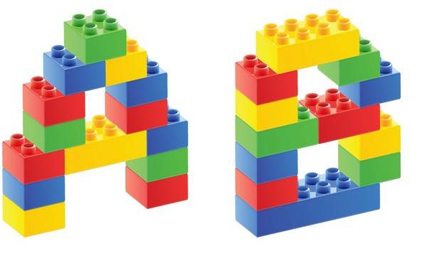
«Построй букву»

Slide 14
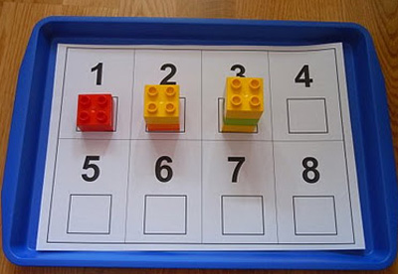
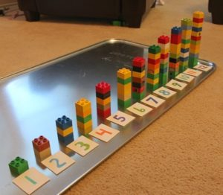
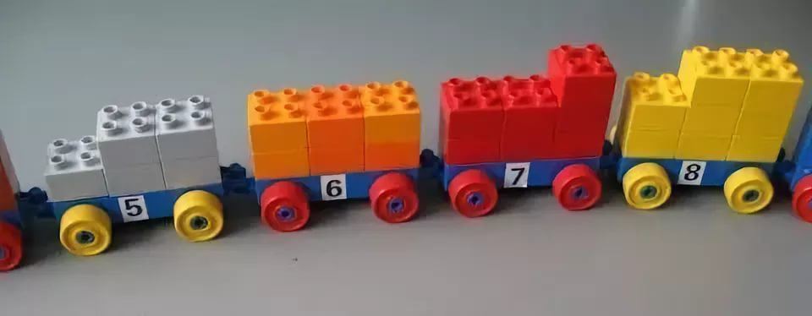
При помощи кубиков лего можно обучаться в игре

Slide 15
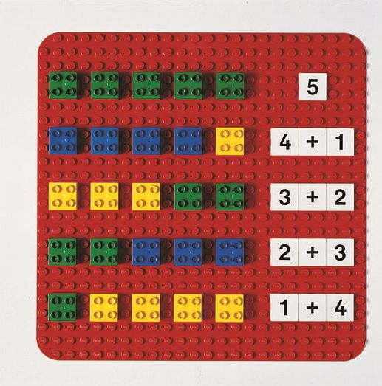
Сложение, вычитание чисел, изучение состава числа

Slide 16
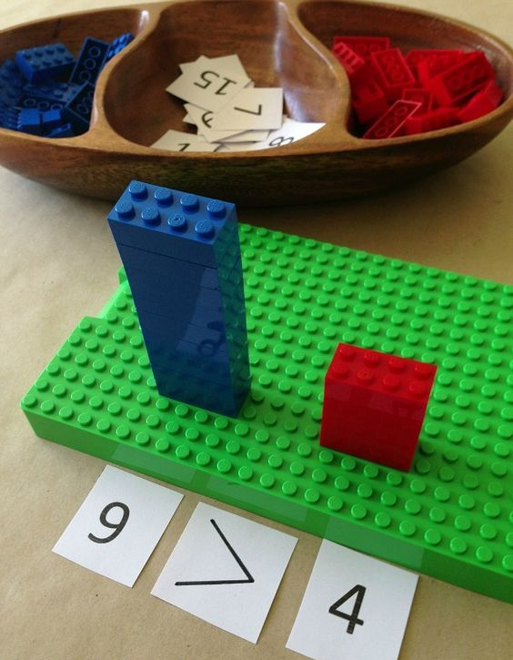
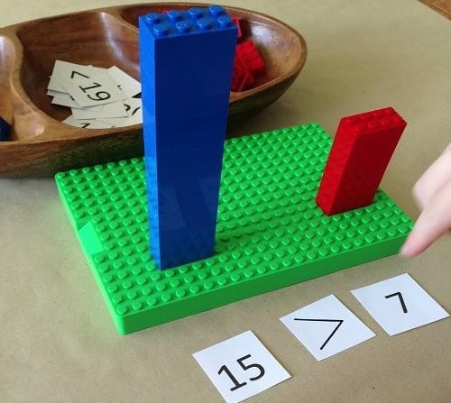
Сравнение чисел

Slide 17
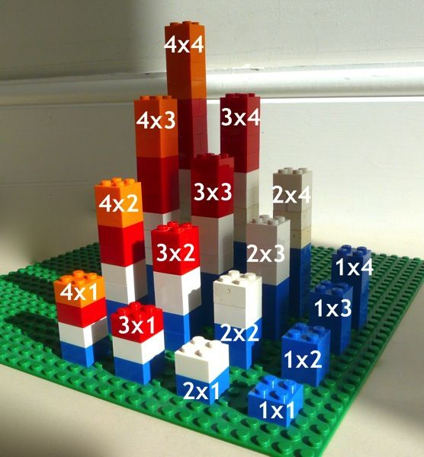
Умножение чисел

Slide 18
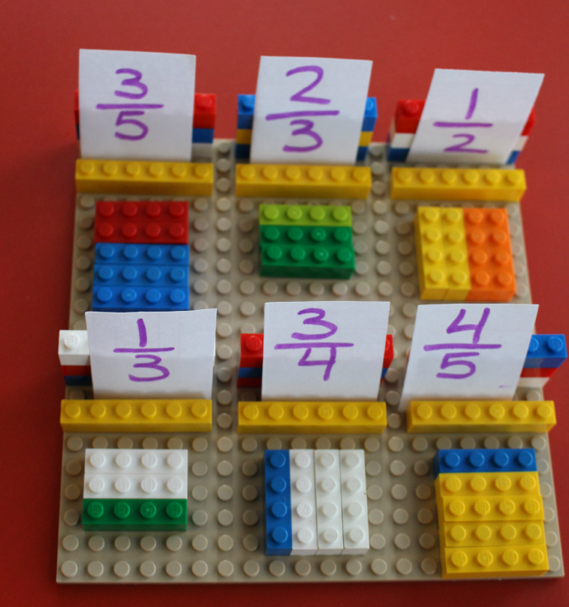
Изучение дробей при помощи цвета

Slide 19
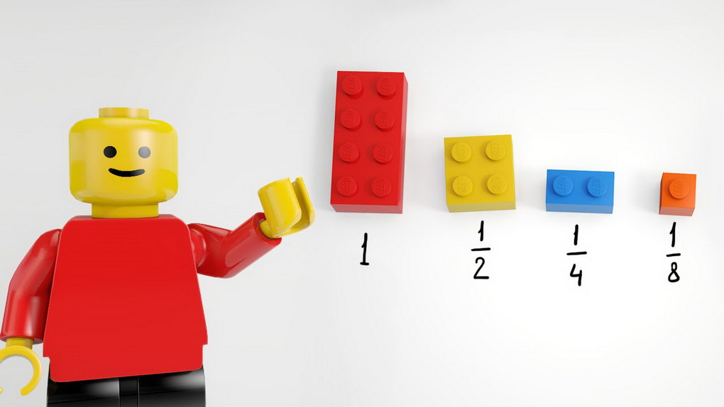
Действия с дробями

Slide 20
Решим примеры?
1)
=
2)
3)
1
4)
1

Slide 21
Образовательная область «Речевое развитие»
«Выложи схему слова»

Slide 22
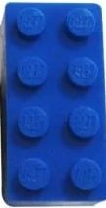
Схема слова
- гласный звук
- согласный твердый звук;
- согласный мягкий звук;

Slide 23
Выложим схему слов?
гласный звук;
согласный твердый звук;
- согласный мягкий звук
ЛЕГО
КУБИКИ

Slide 24
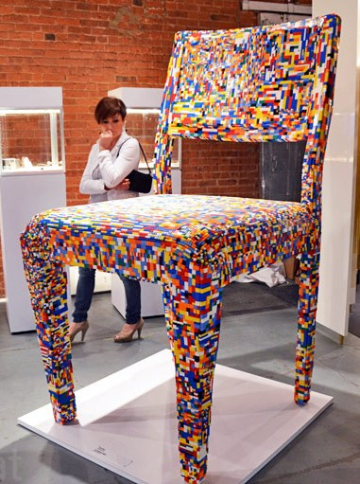
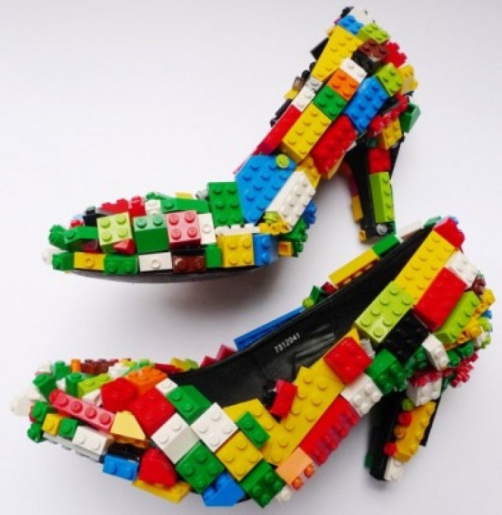
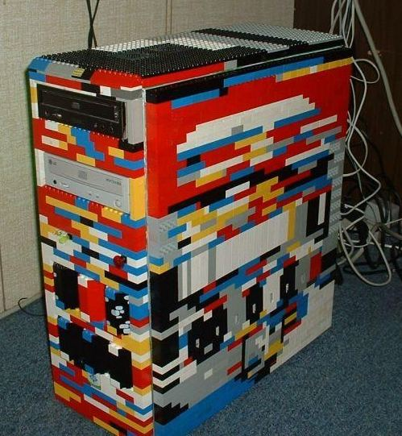
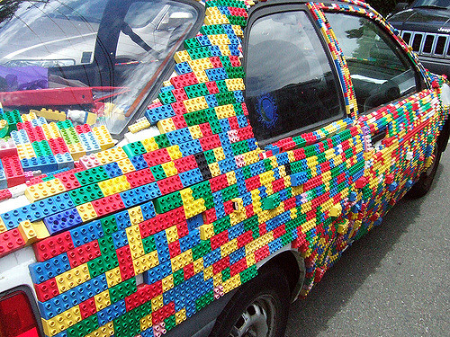
Возможности ЛЕГО безграничны! Из него можно сделать все, что угодно!

Slide 25
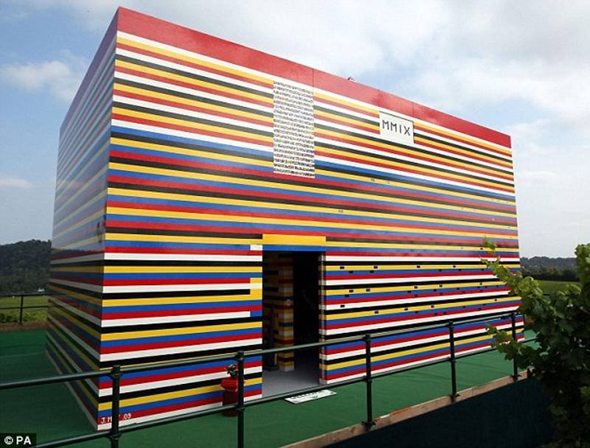
Можно даже построить настоящий дом!

Slide 26
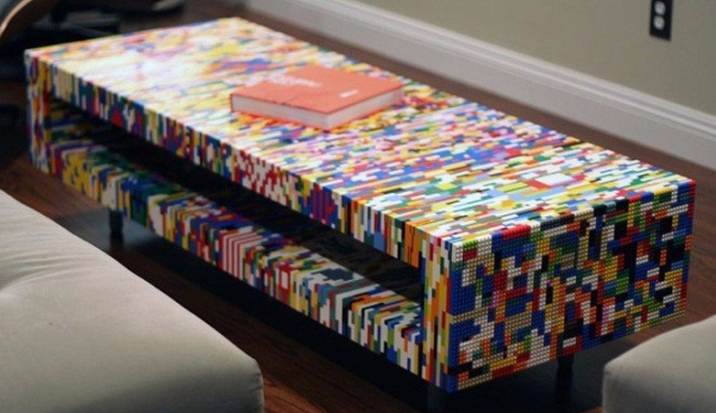
Журнальный столик

Slide 27
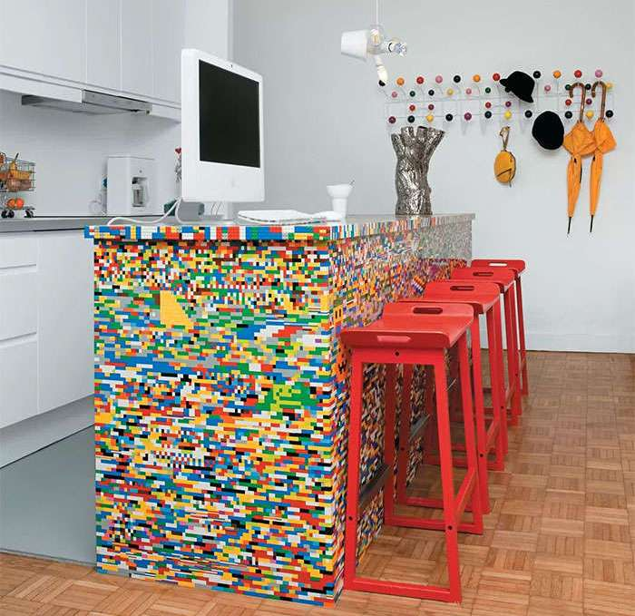
Яркая барная стойка

Slide 28
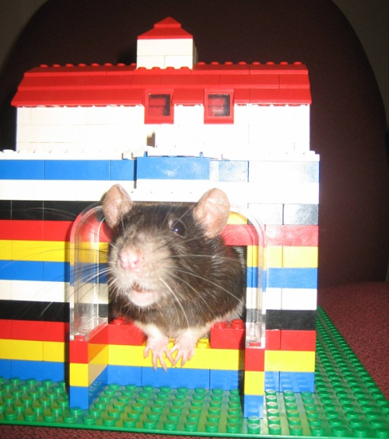
Домик для домашнего питомца

Slide 29
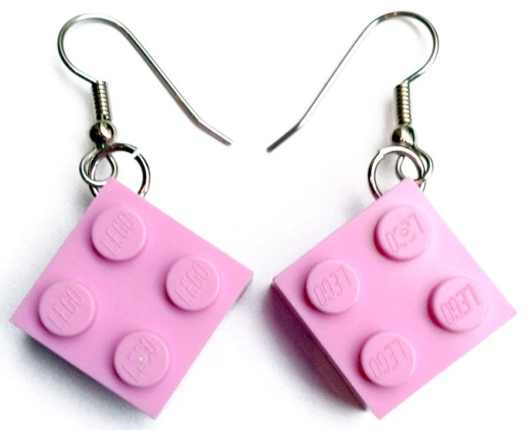
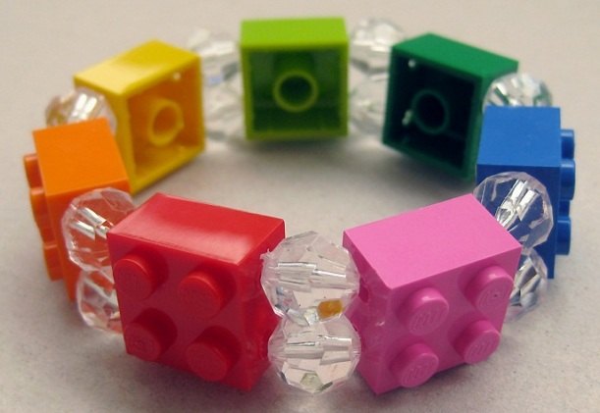
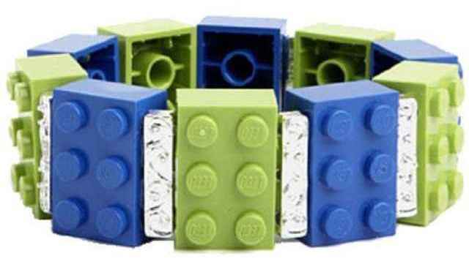
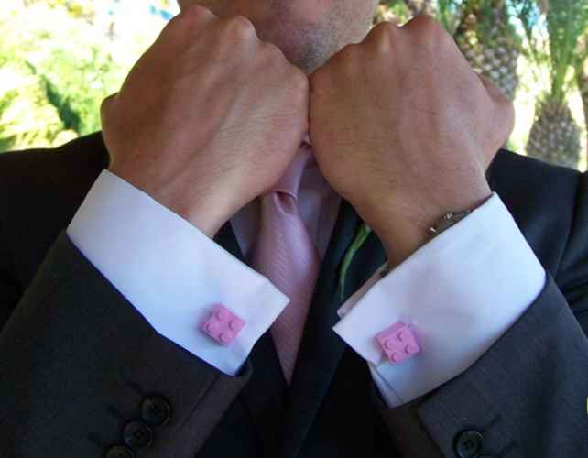
Ювелирные украшения

Slide 30
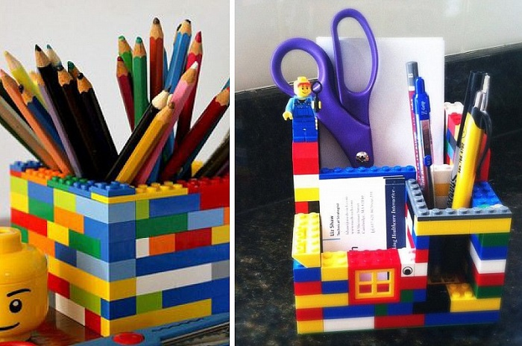
Такие яркие коробочки приучат ребенка к порядку!

Slide 31
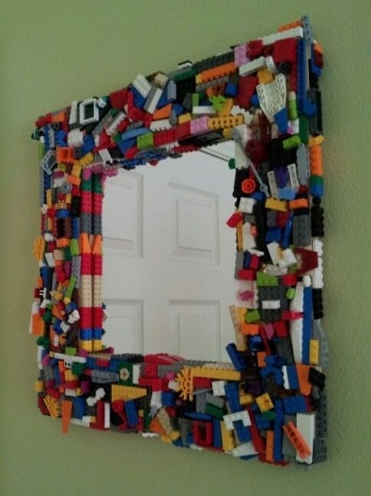
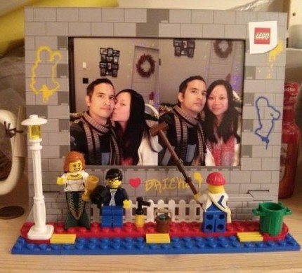
Стильная рамка для зеркала или фотографии

Slide 32
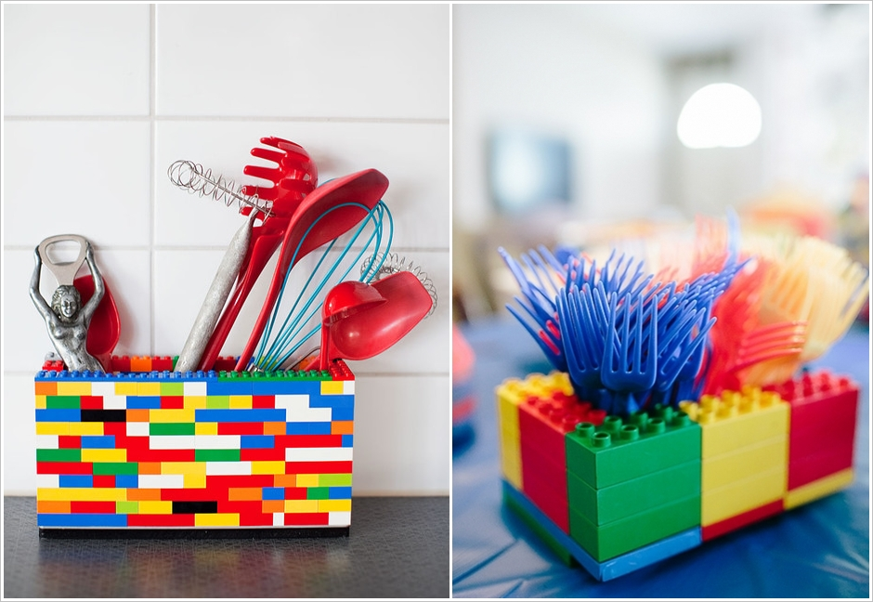
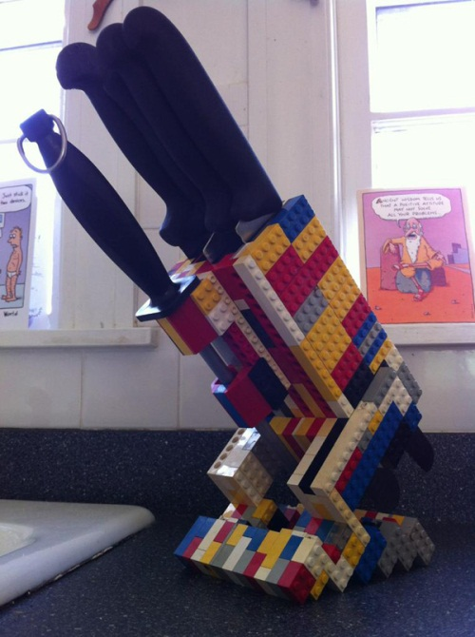
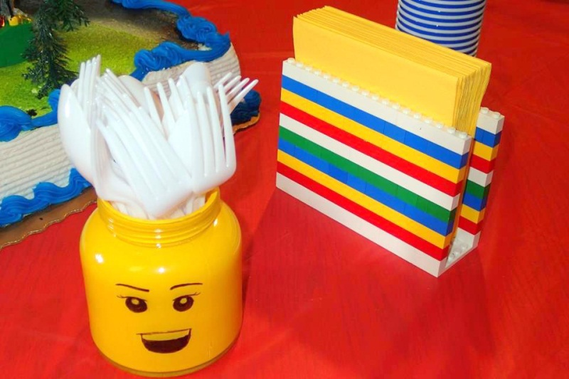
Забавные аксессуары для кухни

Slide 33
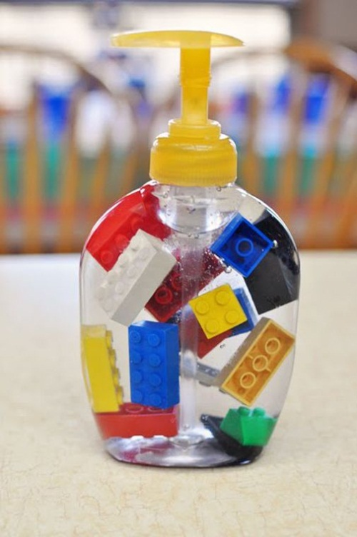
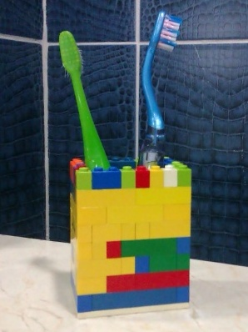
Кубики ЛЕГО во флакончике жидкого мыла и симпатичный стакан для зубных щеток

Slide 34
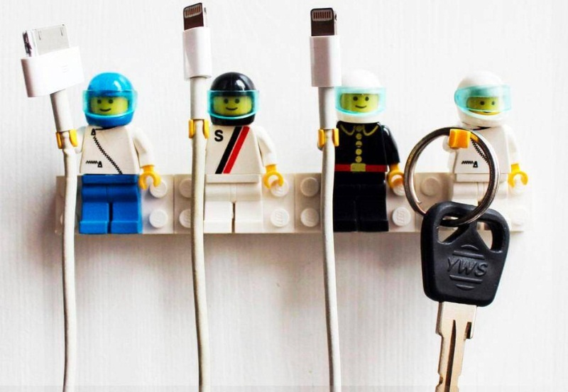
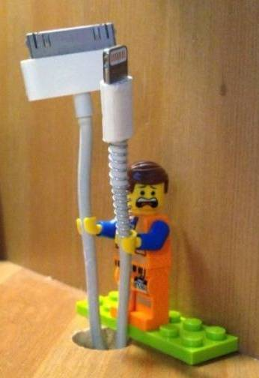
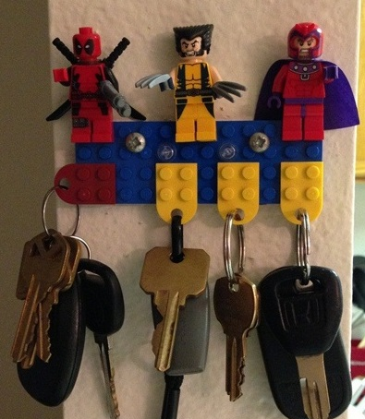
Оригинальные держатели для проводов и ключей

Slide 35
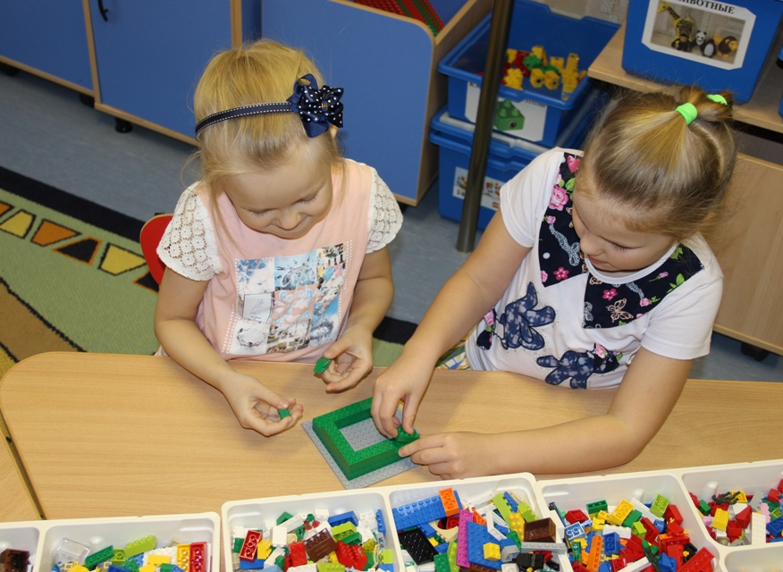
Изготовление поделок из LEGO

Slide 36
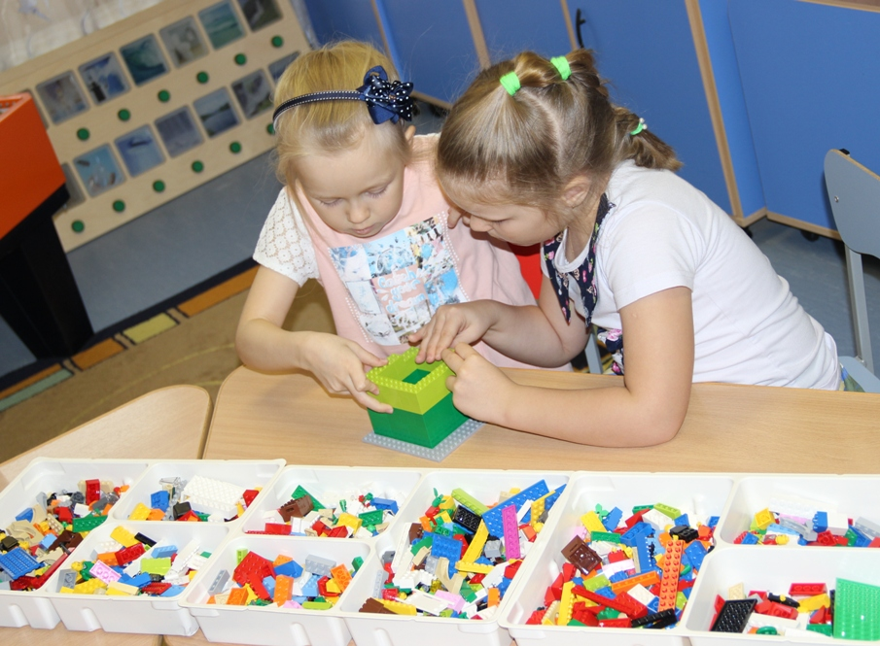

Slide 37
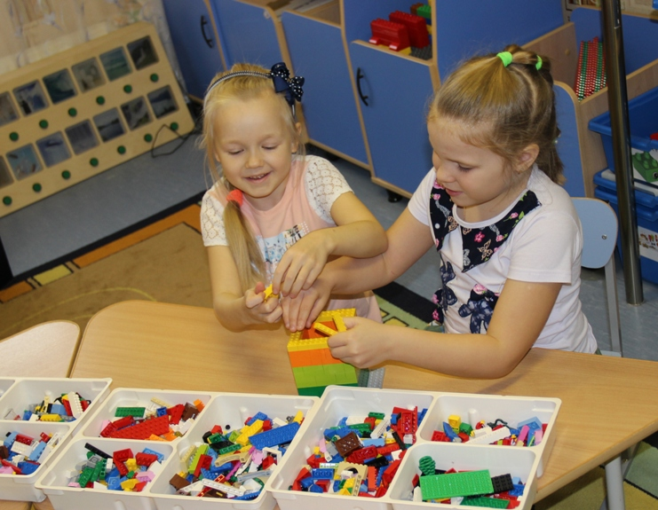

Slide 38
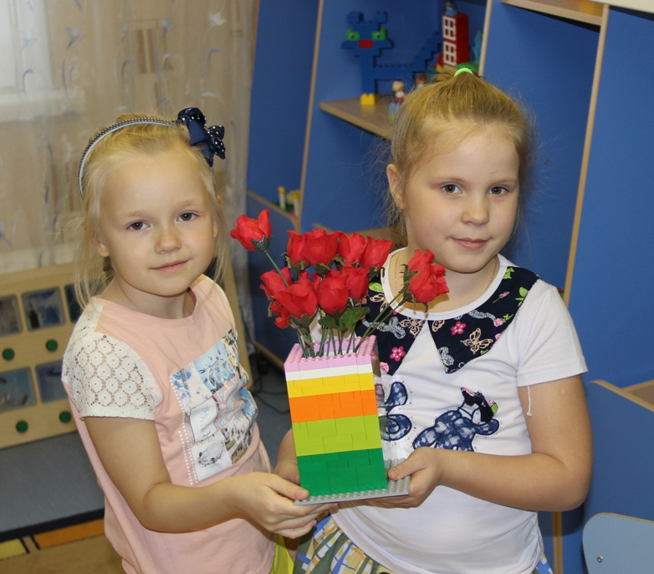

Slide 39
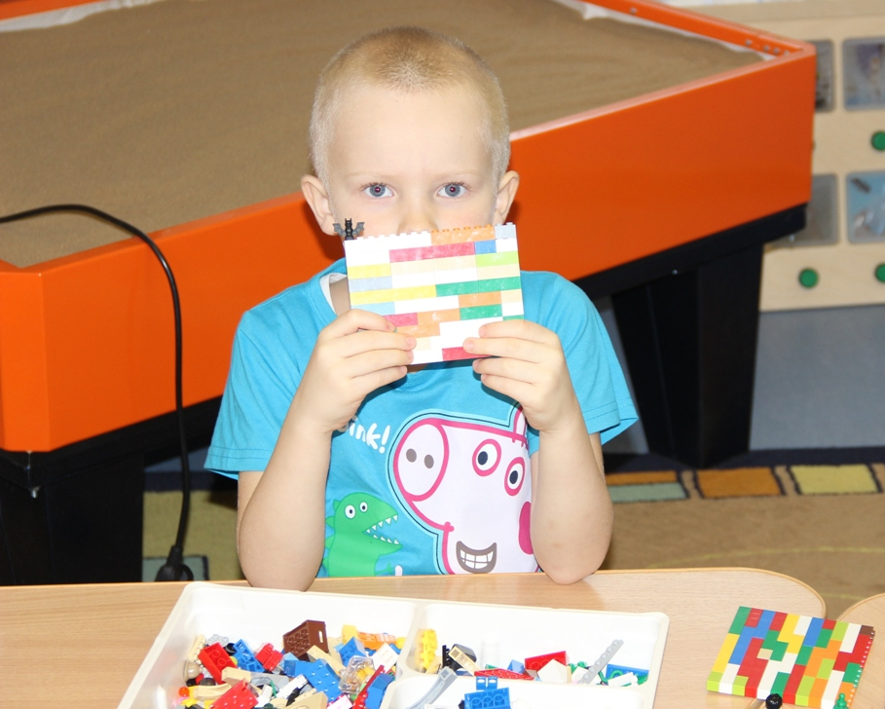

Slide 40
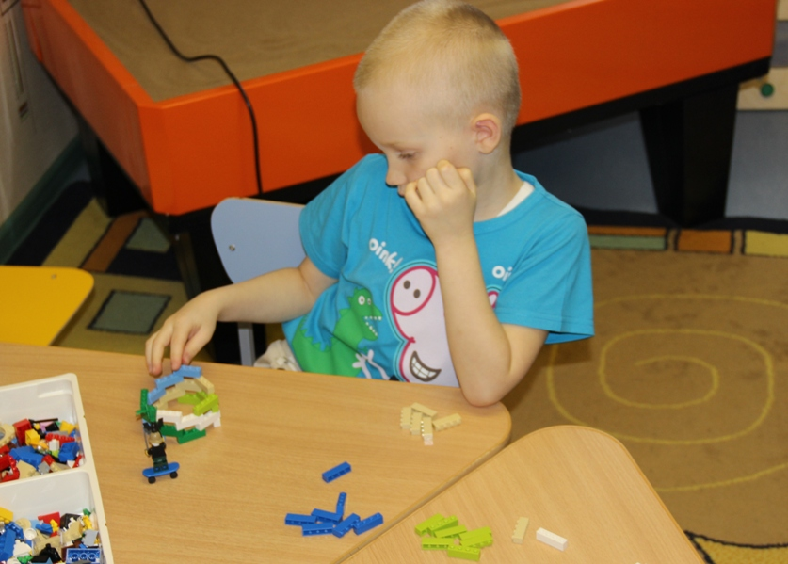

Slide 59
Творите и создавайте необычные вещи!

Slide 60
Спасибо за внимание!

